Slide 1
За хляба наш…
Проект на: Алиме Исмаил Джамадан VIIб клас от
СОУ „Св. Св.Кирил и Методий“, с.Брезница

Slide 2
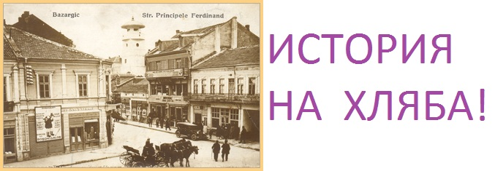
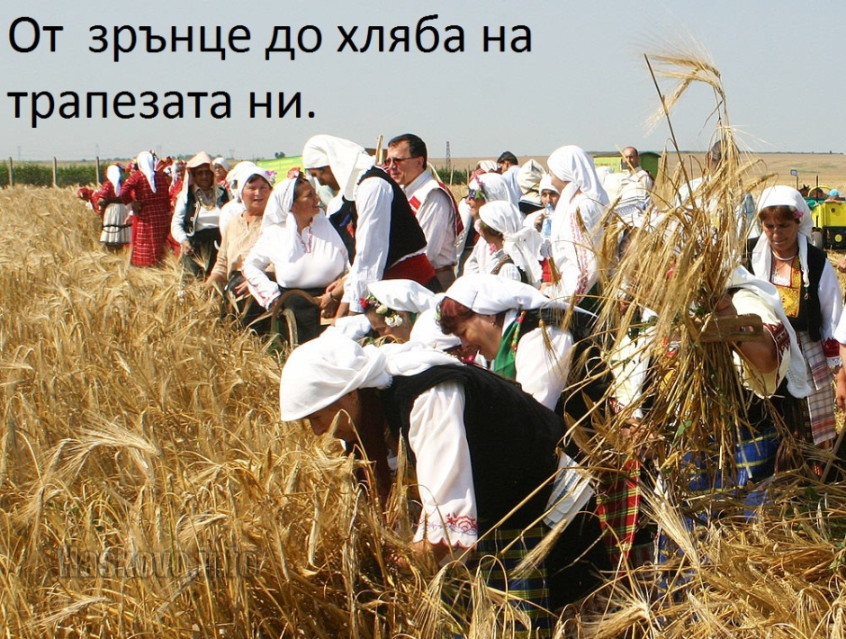
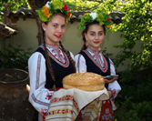
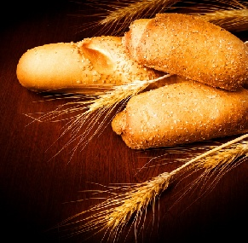
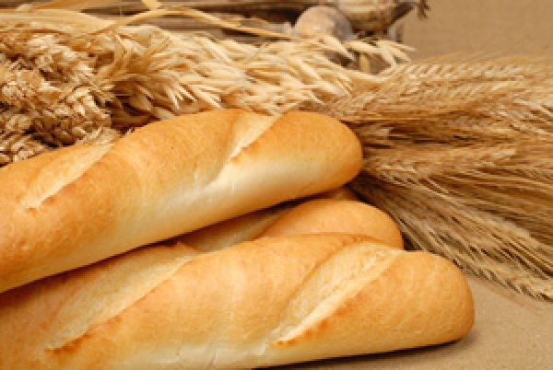
МЕНЮ
Поговорки,пословици, обичаи с хляба
Истинското значение на думата хляб
Любопитно за хляба.

Slide 3
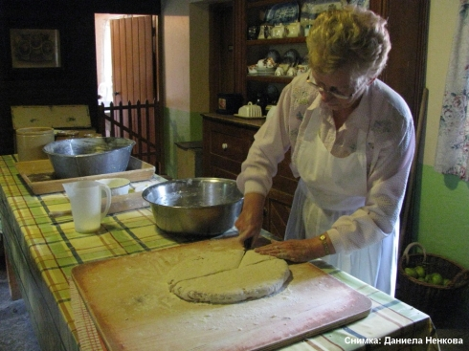
Хлябът съществува още от най-ранни години. Най-старият занаят на Земята е хлебарството. Първите сведения са от късната неолитна епоха(от 6000 до 4000 г.пр.Хр). Но въпреки ранната поява на хляба той не е бел в това състояние, в което е сега. Има сведения,че хората по онова време не са чакали тестото да ферментира а направо са го пекли. А хлебната мая започва да се прилага едва през 19 век. Всички сме чували израза "Продава се като топъл хляб". Затова пред хлебарите винаги е стоял въпроса как да го направят винаги топъл за клиента. Това е довело до третата технологична промяна при производството на хляб – двойното изпичане. На определен етап от производствения процес хлебното изделие се замразява шоково, доставя се замразено до магазина и там се доизпича. Тези обекти са популярни с названието си „горещи точки”. Там хлябът е винаги топъл и прясно изпечен.
Продължи

Slide 4
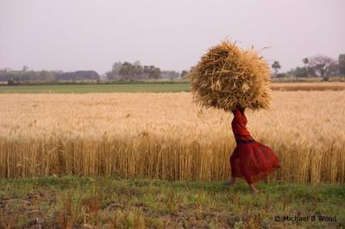
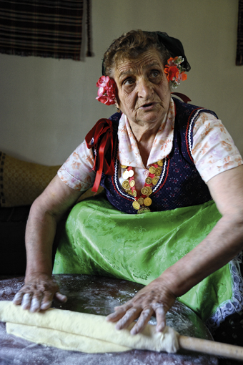
Как са правили хляба си нашите баби преди векове, когато не е имало мая и дори магазини. Когато хляба е бил от първостепенно значение за оцеляването на многобройната челяд в българското семейство. Когато всичко потребно се е събирало от къра, полето или гората. Когато Хляба наш - насъщний е бил СВЕЩЕН.
МЕНЮ

Slide 5
Докато се получи свеж топъл хляб, без който ние не можем на нашата трапеза са нужни много усилия и труд. Тези усилия на нас младите хора не са ни известни , защото не сме искали да се научим или просто сме нямали достатъчно време. Позволете ми да Ви обясня и покажа дългият път, който извървява хлябът докато стигне до нашите трапези.

Slide 6
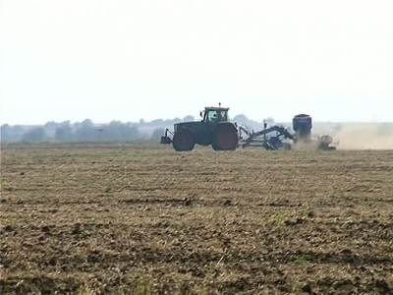
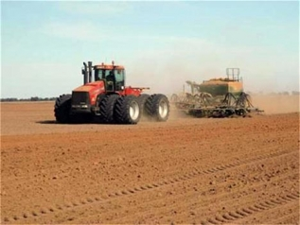
1.Подготвянето на почвата за сеене. Може да се направи есента или на пролет това зависи от самите нас.

Slide 7
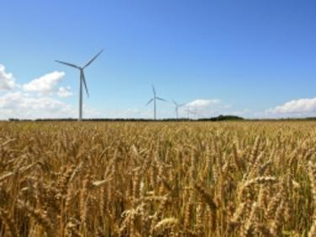
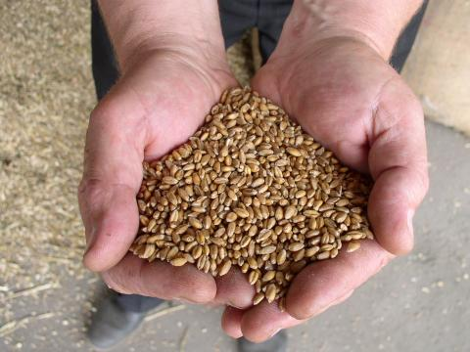
2.Разпръсква се семето по обекта(нивата), но която то ще се развива.

Slide 8
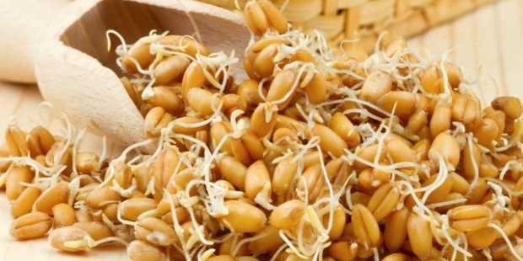
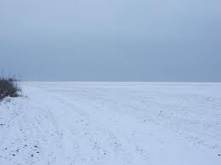
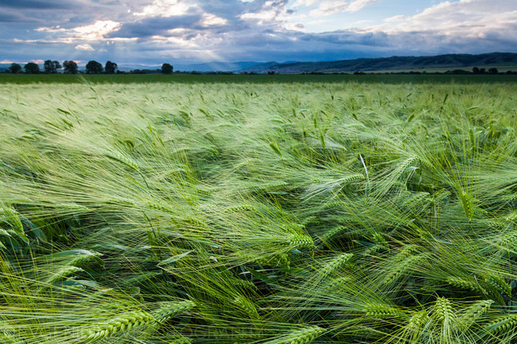
3.През зимата семето пуска коренче и покрито под снежната покривка то се развива малко по малко,на пролет то вече пробива почвата и започва да се развива като едно растение.

Slide 9
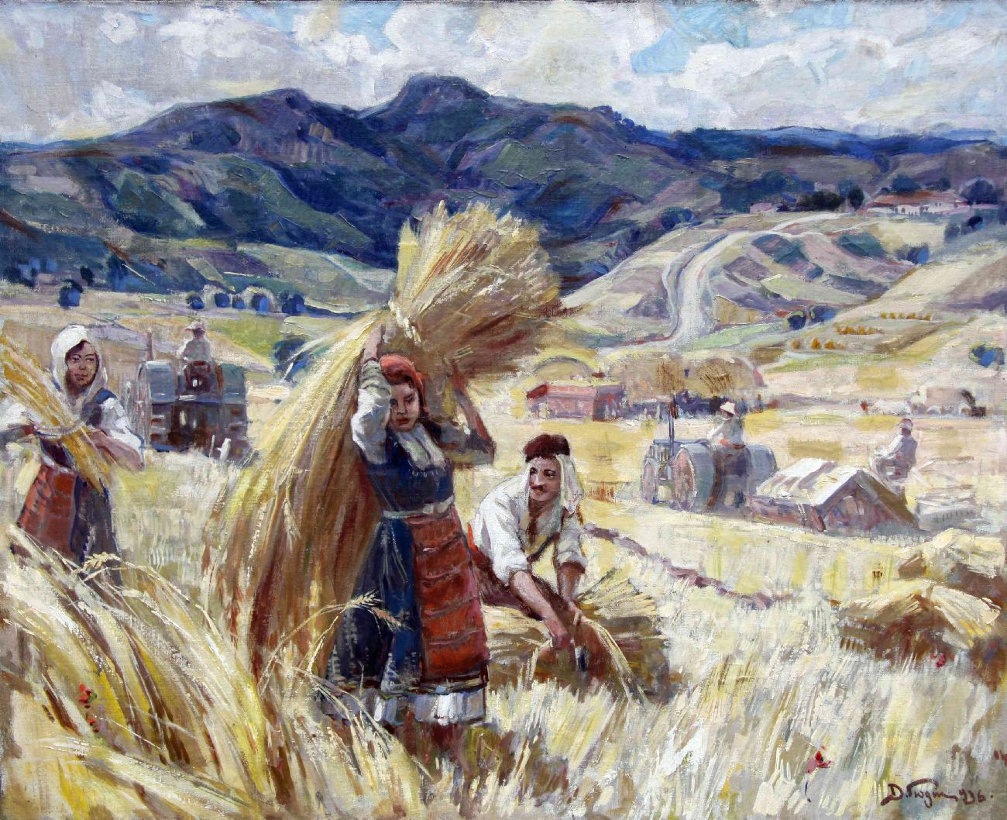
4.През юни/юли житните класове изсъхват и стават кухи остава само плодът защитен в покривка.Точно тогава започва жътвата.
ЖЪТВА

Slide 10
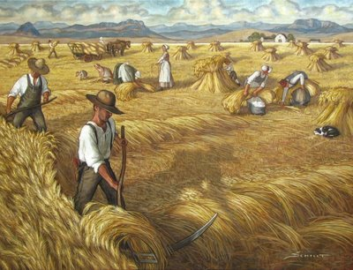
1.Жътвата се извършва с така нареченото пособие сърб показано долу на картинката.Той е остро като нож и по този начин се събират самите класове.

Slide 11
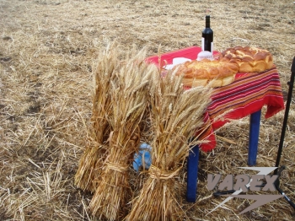
2.Събраните стъбла се събират на снопове.

Slide 12
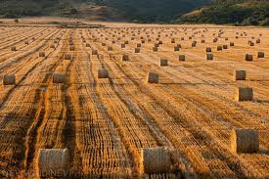
3.Събраните снопове се събират на огромна купчина и остават да престоят на това място 20 дена.

Slide 13
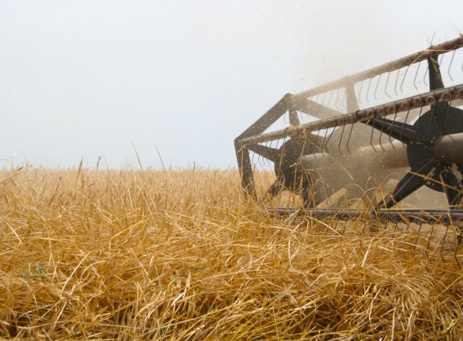
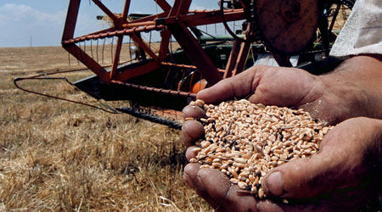
4.След 20 дена отново се отива на полето.Започва да се вършее.Благодарение на вършеенето от растението се изкарва самото зърно ,което служи за приготвянето но хляба.

Slide 14
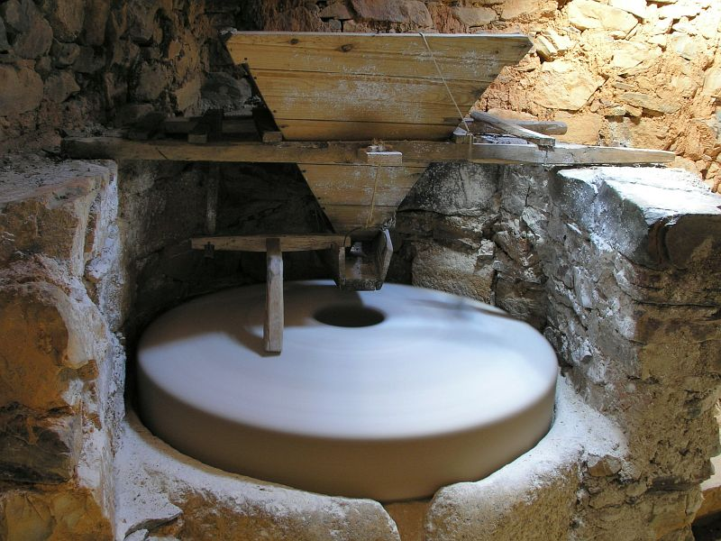
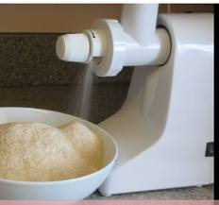
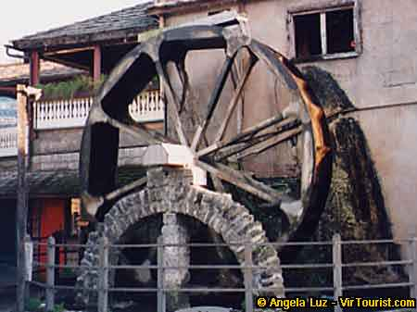
5.След получената зърно идва време това зърно да се смели в мелниците за да се получи брашното ,което ще използваме за приготвянето на хляба.

Slide 15
ПРИГОТВЯНЕТО НА ИСТИНСКИЯ ХЛЯБ!
ТУК!
МЕНЮ

Slide 16
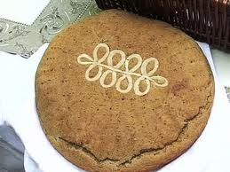
Приготвянето на хляба е занаят,който повечето от нашите баби умеят.Той изисква голям опит,съсредоточеност и прецизност.

Slide 17
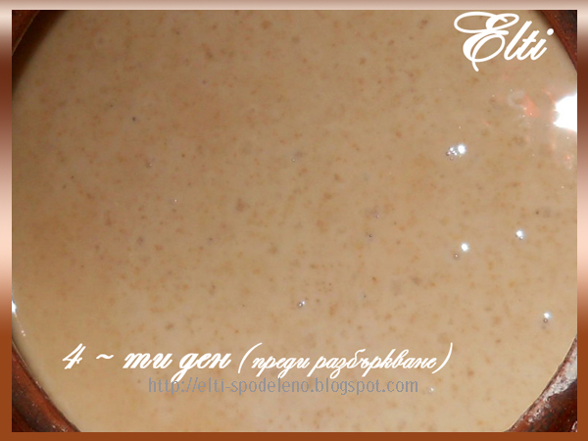
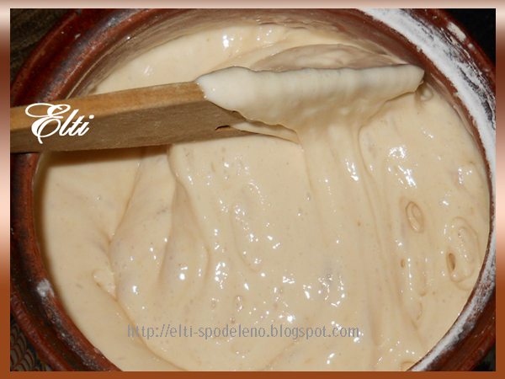
1.В дълбока купа се поставя:едно кубче мая,топла вода и после започва да се поставя определеното количество брашно.Сместа от водата и брашното започва да става все по-гъста и тогава брашното започва да се меси с ръце.По този начин се получава тестото,което трябва да се остави определено време за да ферментира.

Slide 18
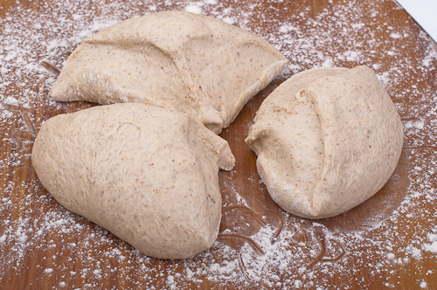
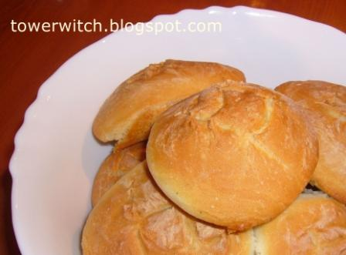
2.След като тестото ферментира се прави в специални форми и се поставя да се изпече във фурната.

Slide 19
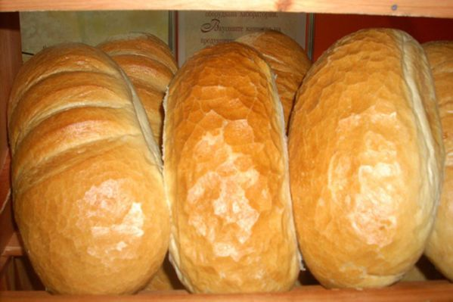
Това е начинът ,по който хляба достига до нашата трапеза.Пътят му е доста дълъг и труден,но когато ние го купуваме от магазина си мислим ,че няма нищо сложно в производството.
МЕНЮ

Slide 20
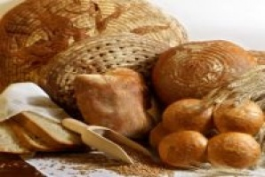
Във вярванията на българина хлябът е свещен. Той е дар носещ щастие.
Истински грях е да се изхвърли хляб (особено на нечисто място), да се газят трохи. Който нагази в трохи с хляб, ще ослепее. Деца не бива да играят с хляб и тесто. Трохи не се горят, защото „на оня свят с ръка ще бъдат вадени из огъня" или ще „гори житото", и не се метат към вратата, за да не се измете късметът на къщата. Който оставя много трохи след храна, казват „ще храни сираци". Ако лятно време след хранене трохите от трапезата се изтърсват на двора, с тях ще отиде и плодородието на житата и къщата ще остане без хляб. Ако това се прави в зимно време, няма опасност, защото житото вече е събрано в хамбарите.
МЕНЮ
Метафори

Slide 21
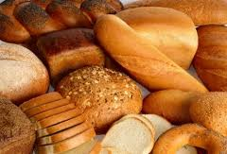
Създадени са и интересни метафори, Свързани с хляба: - "Горчив хляб" - хляб, получен с тежък труд - "Сладък хляб" - хляб, придобит с оценен от другите труд - "Черен хляб" - символ на бедност - "Топъл хляб" - символ на желание - "Тесто" - символ на потекло - "От добро тесто" - символ на почтеност
МЕНЮ
Поговорки

Slide 22
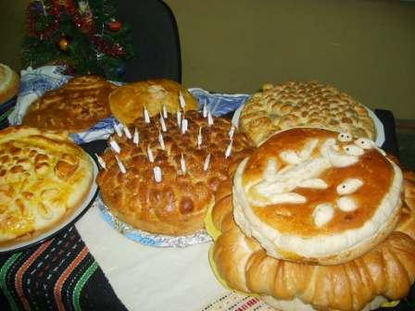
1. Хлябът наш насъщен.
2. Умният и насън си изкарва хляба и нейната разновидност
3. Чуждият хляб зъби троши.
4. Давали на циганина царство, а той питал: ами хляб?
5. Глад не вижда нищо освен хляб
6. Да имаше сирене, щях да надробя попара, ама няма хляб!
МЕНЮ

Slide 23
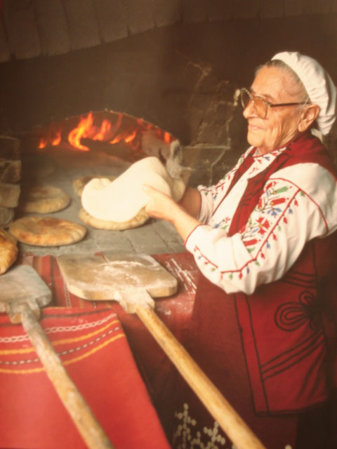
За целия си живот човек изяжда около 15 тона хляб. И в това няма нищо чудно - по съчетаване на достъпността и значението за здравето никой друг продукт не може да се сравни с него (освен водата).

Slide 24
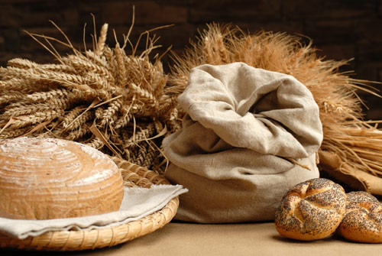
ХЛЯБЪТ Е ЦЕНЕН ИЗТОЧНИК НА:
витамина на младостта Е, PP и витамините от група В, които ни осигуряват бодрост, активна работа на мозъка, защитават ни от умората и апатията;
целулоза, така необходима за нормалното храносмилане и изчистване на организма;
магнезий, желязо и калий, които са нужни за здравото сърце, стресоустойчивостта и профилактиката на анемията.
МЕНЮ

Slide 25
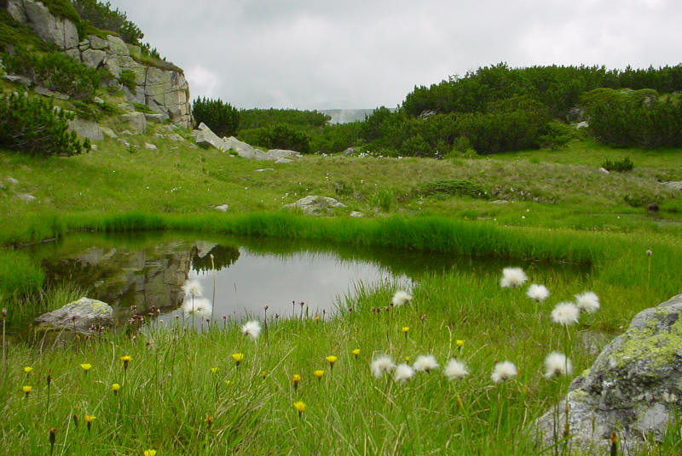
Може би няма друга страна,която да отдава такова голямо значение на хляба от България. Защото ние хората от България не приемаме хляба само като хранителна добавка, от която имаме нужда а го приемаме като нещо ценно, нещо свещено от историята на България. Но и всяка държава колкото и да се опитва няма да може да пресъздаде вкуса на хляба, който пресъздава България. Защото ние слагаме още нещо към рецептата за хляб, ние слагаме любов и уважение към самия хляб.

Slide 26
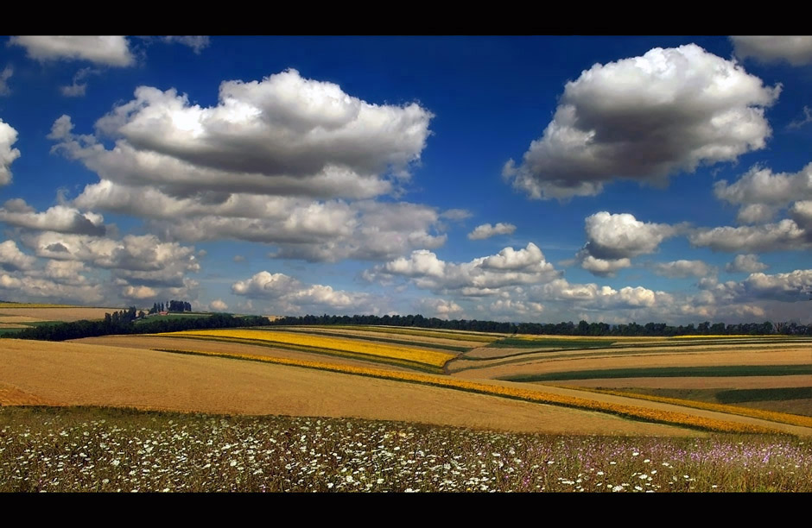
Добруджа-житницата на България. Това е място, което заема част от страната ни България. Това е мястото,където се прави най-много хляб в страната ни. Няма място като Добруджа, което да произвежда по-качествен хляб от този.

Slide 27
По един необикновен начин ние българите сме свикнали да не сядаме на трапезата без хляб. Това нещо е вкоренено в нашата история и просто не можем да го премахнем.Хлябът е и свещен,защото се използва в много от празниците,в които е задължителен.Това са Коледният и Великденският козунак. Той е метафора на добро поведение и гостоприемство и затова се казва, че ние посрещаме гостите си с хляб и сол.

Slide 28
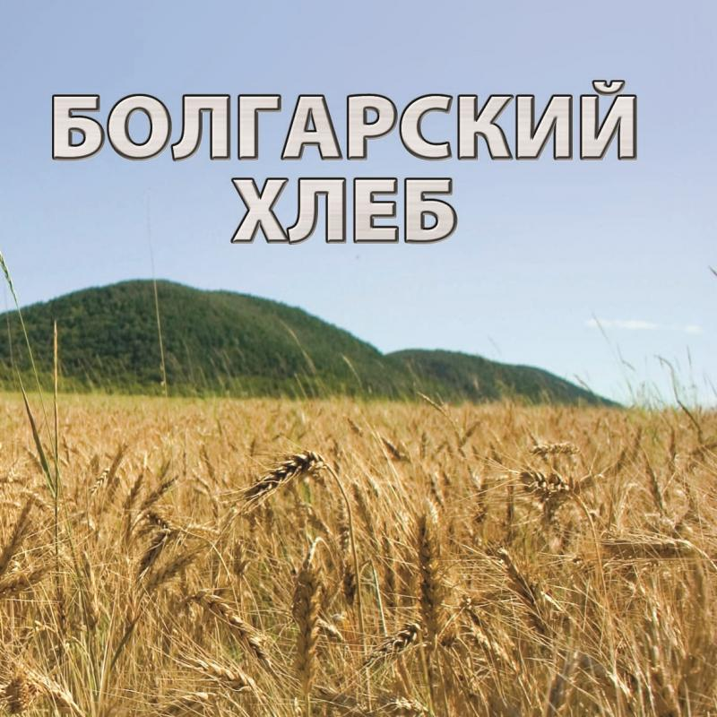
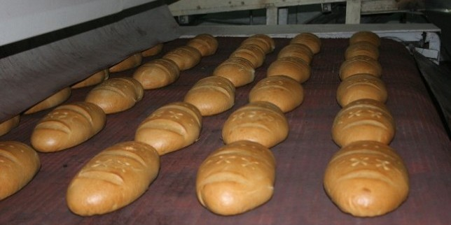
За хляба наш… нека направим всичко, което е необходимо, за да запазим историята на българският свещен хляб! И правенето на специалния български хляб да продължи с векове!

Slide 29
НЕКА ВО ВЕКИ ВЕКУВА БЪЛГАРСКИЯТ ХЛЯБ!

